Slide 1
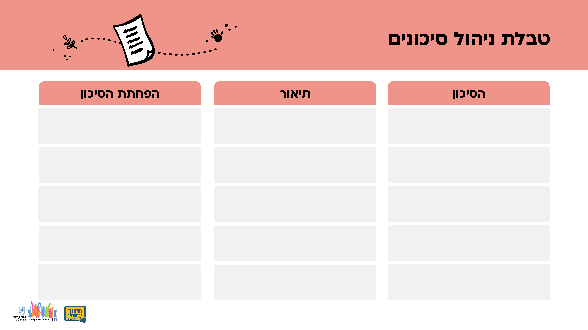
נזהיר את התלמידים מראש, נראה להם היכן נמצא הבור, או לחלופין נמקם את הפעילות במקום מרוחק ממנו לכתחילה
בור בעומק של כ30 ס״מ נמצא באזור השיחים, תלמידים עלולים שלא להבחין בו, ליפול ולהיפגע מהנפילה.
בור פעור באדמה
כתבו כאן את התשובה...
כתבו כאן את התשובה...
כתבו כאן את התשובה...
כתבו כאן את התשובה...
כתבו כאן את התשובה...
כתבו כאן את התשובה...
כתבו כאן את התשובה...
כתבו כאן את התשובה...
כתבו כאן את התשובה...
כתבו כאן את התשובה...
כתבו כאן את התשובה...
כתבו כאן את התשובה...

Slide 2

טבלת ניהול סיכונים
הפחתת הסיכון
תיאור
הסיכון
נזהיר את התלמידים מראש, נראה להם היכן נמצא הבור, או לחלופין נמקם את הפעילות במקום מרוחק ממנו לכתחילה
בור בעומק של כ30 ס״מ נמצא באזור השיחים, תלמידים עלולים שלא להבחין בו, ליפול ולהיפגע מהנפילה.
בור פעור באדמה
כתבו כאן את התשובה...
כתבו כאן את התשובה...
כתבו כאן את התשובה...
כתבו כאן את התשובה...
כתבו כאן את התשובה...
כתבו כאן את התשובה...
כתבו כאן את התשובה...
כתבו כאן את התשובה...
כתבו כאן את התשובה...
כתבו כאן את התשובה...
כתבו כאן את התשובה...
כתבו כאן את התשובה...

